Slide 1

مدارس الامتياز العالمية
Excellence International Schools
DAMMAM – KSA
FRENCH

Slide 2

Grade 1
1st Term

Slide 3




Slide 4


Slide 5


Aa
arbre
avion

Slide 6


Bb
ballon
banane

Slide 7

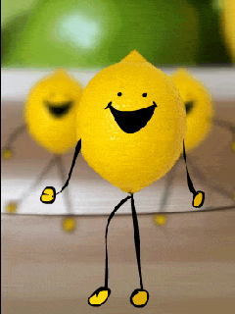
Cc
cirque
citron

Slide 8

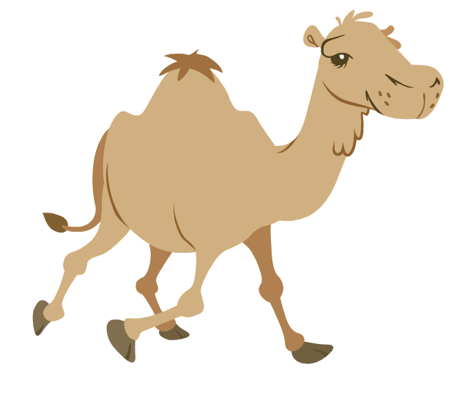
Dd
dauphin
dromadaire

Slide 9
Exercices
Pg. 20

Slide 10

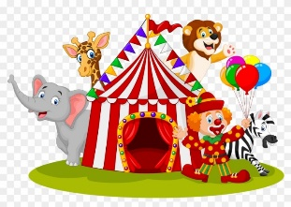

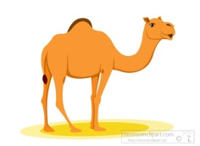
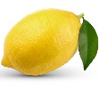
Exercices :
1- Complète avec : ( a , b , c , d ) :
1- Un – vion .
a
2- Un – irque .
C
3 – Un - allon .
b
4- Un - romadaire .
d
5- Un - itron .
c

Slide 11



6- Une - anane .
b
7- Un – auphin .
d
8- Un - rbre .
a

Slide 12
Pg. 21

Slide 13


2- Relie :
Un avion .
Une banane .
Un dauphin .
Un cirque .
Un ballon .

Slide 14
3- Écris les lettres manquantes :
A
…………
C
……….
B
D

Slide 15




